Slide 1
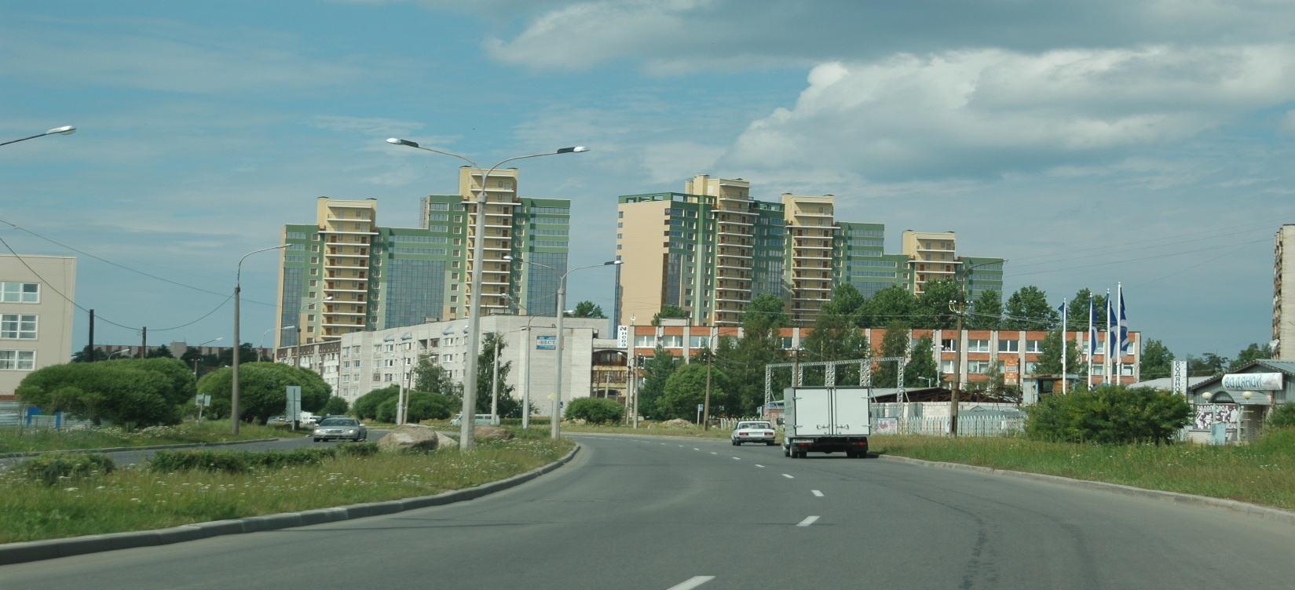
Отчет об исполнении бюджета Сосновоборского городского округа за 2021 год
Докладчик: Попова Татьяна Рудольфовна,
председатель комитета финансов
Комитет финансов СГО

Slide 2
Информация о Муниципальном образовании Сосновоборский городской округ Ленинградской области
№1
Муниципальное образование Сосновоборский городской округ Ленинградской области наделено статусом городского округа на основании Областного закона Ленинградской области от 31 марта 2005 года N22-оз «Об установлении границ муниципального образования Сосновоборский городской округ».
Границы территории Сосновоборского городского округа установлены Областным законом Ленинградской области от 15 июня 2010 года N32-оз «Об административно-территориальном устройстве Ленинградской области и порядке его изменения».
Административный центр Сосновоборского городского округа – город Сосновый Бор Ленинградской области.
Среднегодовая численность постоянного населения
Показатель | Ед. измерения | Отчет 2020 г. | Отчет 2021 г. | Прогноз
 |  |  |  | 2022 г. | 2023 г. | 2024г.
Среднегодовая численность постоянного населения на начало года | тыс. человек | 67,4 | 66,5 | 66,5 | 67,0 | 67,0
 | % к предыдущему году | 99,1 | 98,7 | 100 | 100,8 | 100

Slide 3
ГЛОССАРИЙ
№2
Административный центр - населенный пункт, установленный областным законом как место нахождения представительного органа муниципального образования, или место нахождения территориального органа исполнительной власти Ленинградской области;
Бюджет - форма образования и расходования денежных средств, предназначенных для финансового обеспечения задач и функций государства и местного самоуправления;
Доходы бюджета - поступающие в бюджет денежные средства, за исключением средств, являющихся в соответствии Бюджетным Кодексом Российской Федерации источниками финансирования дефицита бюджета;
Расходы бюджета - выплачиваемые из бюджета денежные средства, за исключением средств, являющихся в соответствии с настоящим Кодексом источниками финансирования дефицита бюджета;
Дефицит бюджета - превышение расходов бюджета над его доходами;
Профицит бюджета - превышение доходов бюджета над его расходами;
Межбюджетные трансферты - средства, предоставляемые одним бюджетом бюджетной системы Российской Федерации другому бюджету бюджетной системы Российской Федерации;
Субсидия — межбюджетный трансферт , предоставляемый в целях софинансирования расходных обязательств;
Субвенция — межбюджетный трансферт, который предоставляется в целях финансового обеспечения расходных обязательств по переданным полномочиям. Имеет конкретные цели; в отличие от дотации (которая не имеет цели в принципе) подлежат возврату в случае отклонения от цели;
Дотация - межбюджетный трансферт, предоставляемый на безвозмездной и безвозвратной основе без установления направлений их использования;
Расходные обязательства - обусловленные законом, иным нормативным правовым актом, договором или соглашением обязанности публично-правового образования (Российской Федерации, субъекта Российской Федерации, муниципального образования) или действующего от его имени казенного учреждения предоставить физическому или юридическому лицу, иному публично-правовому образованию, субъекту международного права средства из соответствующего бюджета;
Муниципальная программа – документ стратегического планирования, содержащий комплекс планируемых мероприятий, взаимоувязанных по задачам, срокам осуществления, исполнителям и ресурсам и обеспечивающих наиболее эффективное достижение целей и
решение задач социально-экономического развития.

Slide 4
Условия реализации бюджетной политики (отдельные показатели)
№3
- ЛО - СГО

Slide 5
Качество жизни в Сосновоборском городском округе в 2021 году
№4
Численность населения
(на конец года)
65 941 чел.
▼ численности населения на 1113 чел.
Среднесписочная численность работников крупных и средних организаций 24 633 чел. (снижение 6,8%
к уровню 2020г.)
Среднемесячная начисленная заработная плата работников крупных и средних организаций
83 495,3 руб.
Рост 8,7 % к уровню 2020 года
Бюджетная обеспеченность на одного жителя
47 519,0 руб.
рост 6,7 % к уровню 2020 года
Бюджетная обеспеченность на одного жителя
47 519,0 руб.
рост 6,7 % к уровню 2020 года

Slide 6
Исполнение бюджета Сосновоборского городского округа за 2021 год
№5
млн.руб.
Показатель | Факт 2020 г. | План 2021 г. | Факт 2021 г. | Темп роста к 2020 г.
Доходы | 2987,8 | 3294,3 | 3133,4 | 4,9%
Собственные доходы | 1775,9 | 1594,9 | 1629,6 | -8,2%
Безвозмездные поступления | 1211,9 | 1699,4 | 1503,8 | 24,1%
Расходы | 2970,8 | 3599,8 | 3333,1 | 12,2%
Дефицит (-) Профицит (+) | +17 | -305,5 | -199,7 | -

Slide 7
Информация об объеме и структуре налоговых и неналоговых доходов, межбюджетных трансфертов, млн.руб.
№6
Показатель | 2021 (факт) | 2022 (прогноз) | 2023 (прогноз) | 2024 (прогноз)
Доходы, всего, в т.ч.: | 3 133,4 | 3 257,1 | 3 050,0 | 3 330,2
НДФЛ | 981,9 | 1063,0 | 1128,9 | 1199,0
Акцизы по подакцизным товарам (продукции), производимым на территории РФ | 3,3 | 3,7 | 3,5 | 3,7
Налоги на совокупный доход | 225,9 | 244,1 | 253,7 | 263,9
Налоги на имущество | 131,6 | 130,0 | 130,9 | 131,6
Государственная пошлина, сборы | 7,2 | 6,1 | 6,1 | 6,1
Доходы от использования имущества | 178,3 | 165,3 | 156,7 | 147,6
Платежи при пользовании природными ресурсами | 3,7 | 1,0 | 1,0 | 1,0
Доходы от оказания платных услуг и компенсации затрат государства | 1,7 | 1,5 | 1,5 | 1,5
Доходы от продажи материальных и нематериальных активов | 61,0 | 33,8 | 11,0 | 10,7
Штрафы, санкции, возмещение ущерба | 6,4 | 3,4 | 3,1 | 3,2
Прочие неналоговые доходы | 28,6 | 113,1 | 96,0 | 186,0
Итого собственных доходов | 1 629,6 | 1765,0 | 1792,4 | 1954,3
Безвозмездные поступления, в том числе | 1 503,8 | 1492,1 | 1257,6 | 1375,9
Дотации | 6,8 | 0,0 | 0,0 | 0,0
Субсидии | 436,3 | 225,1 | 160,6 | 239,1
Субвенции | 1047,6 | 1060,4 | 1096,1 | 1135,9
Иные межбюджетные трансферты | 14,6 | 206,6 | 0,9 | 0,9
Возврат остатков субсидий, субвенций и иных межбюджетных трансфертов, имеющих целевое назначение, прошлых лет | -1,5 | 0,0 | 0,0 | 0,0

Slide 8
Структура доходов бюджета Сосновоборского городского округа
№7
млн.руб.
2 987,76
3 133,44
НДФЛ
Налоги на совокупный доход
Земельный налог
Прочие налоговые доходы
Неналоговые доходы
Безвозмездные поступления

Slide 9
Налоговые и неналоговые доходы бюджета в 2021 году
№8
млн.руб.
-прирост к 2020
146,2
8,2%
НДФЛ
Налоги на совокупный доход
Доходы от продажи материальных и нематериальных активов
Доходы от использования имущества, находящегося в государственной и муниципальной собственности
Доходы от восстановительной стоимости зеленых насаждений
Прочие

Slide 10
Поступления НДФЛ в местный бюджет в 2021 году (в сопоставимых показателях)
№9
млн.руб.
981,9
0,8%
2,9
3,5%

Slide 11
Динамика поступления налогов
№10
Темп роста 2021 г. к 2020 г.
107% Ленинградская область
103% Сосновоборский городской округ
ЛО
СГО
13 место по ЛО по доле доходов в бюджете ЛО

Slide 12
Поступления от основных плательщиков НДФЛ в 2021 году
№11
Предприятия | Поступления 2020 года (млн. руб.) | Доля в общем объеме поступлений НДФЛ за 2020 год, % | Поступления 2021 года (млн. руб.) | Доля в общем объеме поступлений НДФЛ за 2021 год, %
* | 253,8 | 25,8 | 274,7 | 28,0
** | 85,0 | 8,6 | 97,8 | 9,9
*** | 99,1 | 10,1 | 94,8 | 9,6
**** | 55,7 | 5,7 | 47,1 | 4,8
***** | 50,0 | 5,1 | 45,0 | 4,6
Итого поступлений от крупнейших налогоплательщиков | 543,6 | 55,3 | 559,4 | 56,9
Всего поступления НДФЛ в местный бюджет в 2021 году
составили 981,9 млн. руб.

Slide 13
Динамика недоимки по налоговым и неналоговым платежам
№12
3 место в рейтинге ЛО
Недоимка от арендных платежей -92,2 млн. руб.
Налоговая недоимка- 23,3 млн. руб.
7,6 млн. руб. ,
25%
Недоимка от аренды помещений - 41,6 млн. руб.
на 3,9 млн. руб.
Недоимка от аренды земельных участков – 50,6 млн. руб.
на 3,4 млн. руб.
Взыскано ССП за 2021 год
1,2 млн. руб.
Результаты работы комиссии по неплатежам за 2021 год
18 заседаний
комиссии
вызвано 188 должников
Во все уровни бюджета поступило 25,2 млн. руб. (в том числе страховые взносы – 3,6 млн.руб.).

Slide 14
Обстоятельства, повлиявшие на доходную часть бюджета Сосновоборского городского округа в 2021 году
№13
ПОЛОЖИТЕЛЬНЫЕ
40,6
млн.руб.
Рост доходов по налогам на совокупный доход
11,0
Рост доходов от использования муниципального имущества
7,6
Сокращение суммы недоимки по налогам
2,9
Введение прогрессивной шкалы налогообложения по НДФЛ
ОТРИЦАТЕЛЬНЫЕ
Снижение доходов от продажи материальных и нематериальных активов
148,5
55,9
Снижение прочих неналоговых доходов, в том числе доходов от восстановительной стоимости зеленых насаждений
1397 чел.
(24,1%)
Снижение численности работников на предприятиях строительной отрасли

Slide 15
Динамика исполнения бюджета Сосновоборского городского округа 2018-2021 годы
№14
%
Доходы
Расходы
- ЛО - СГО

Slide 16
Структура расходов бюджета Сосновоборского городского округа
№15
2020 год
2021 год
Инвестиционные расходы
Оплата труда с начислениями
Иные расходы

Slide 17
Информация о расходной части бюджета по разделам и подразделам классификации расходов
№16
Наименование | План 2021 | Факт 2021 | % исп.
Общегосударственные вопросы | 363,0 | 359,7 | 99,1
Национальная безопасность и правоохранительная деятельность | 16,7 | 16,6 | 99,2
Национальная экономика | 393,9 | 367,8 | 93,4
Жилищно- Коммунальное хозяйство | 379,2 | 329,6 | 86,9
Охрана окружающей среды | 0,7 | 0,7 | 100,0
Образование | 2065,6 | 1896,4 | 91,8
Культура, Кинематография | 205,6 | 198,0 | 96,3
Социальная политика | 149,0 | 138,4 | 92,9
Физическая культура и спорт | 10,5 | 10,4 | 98,9
Средства массовой информации | 15,6 | 15,5 | 99,7
Обслуживание муниципального долга | 0,0 | 0,0 | 0,0
Всего: | 3599,8 | 3333,1 | 92,6

Slide 18
Расходы Сосновоборского городского округа в разрезе муниципальных программ
№17
1791,9
Современное образование
692,4
Городское хозяйство
287,4
Культура
2939,2
млн. руб.
88,2% от общей суммы расходов
69,2
Физическая культура, спорт и молодежная политика
29,7
Управление муниципальным имуществом
23,3
Развитие информационного общества
16,6
Жилище
13,2
Медико-социальная поддержка отдельных категорий граждан
12,8
Безопасность жизнедеятельности населения
2,7
Стимулирование экономической активности малого и
среднего предпринимательства

Slide 19
Расходы бюджета Сосновоборского городского округа
№18
млн.руб.
Инвестиционные расходы
358,9
10,8%
Исполнение дорожной карты по заработной плате
929,8
27,9%
Всего расходов
3 333,1
из них
Дорожный фонд
349,6
10,5%
Национальные проекты
61,7
1,9%
COVID-19
2,5
0,1%

Slide 20
Расходы бюджета Сосновоборского городского округа на исполнение Указа 597 Президента России
№19
млн.руб.
2019
2020
2021
руб.
51 903,1
3,3%
Педагоги учреждений дошкольного образования
51 846,7
3,9%
Педагоги учреждений дополнительного образования
48 637,4
4,4%
Учителя
46 865,2
5,2%
Работники учреждений культуры

Slide 21
Исполнение АИП в 2021 году
№20
2020

Slide 22
Исполнение дорожного фонда Сосновоборского городского округа
№21
Доходы – 3,8 млн. руб.

Slide 23
Финансирование национальных проектов
№22
млн.руб.

Slide 24
№23
Резервный фонд Сосновоборского городского округа
План – 3,7 млн. руб.
Факт – 3,7 млн. руб.
1,95
На предупреждение возникновения и развития чрезвычайной ситуации
1,73
На исполнение 10 судебных актов

Slide 25
№24
Финансирование мероприятий по борьбе с COVID-19 в 2021 году
тыс. руб.

Slide 26
№25
Динамика видов расходов бюджета Сосновоборского городского округа
В процентах к 2020 году

Slide 27
Остаток средств на счете бюджета по итогам работы за 2021 год
№26
Всего 133,0 млн. руб.
Остаток средств местного бюджета в сумме 132,2 млн. руб. направлен:
-на погашение дефицита бюджета – 101,8 млн. руб.
-на оплату переходящих контрактов 2022 года – 30,4 млн. руб.
Областной бюджет
Остаток средств областного бюджета в сумме 0,8 млн. руб. возвращен в бюджет Ленинградской области
Местный бюджет
Кроме того, при уточнении бюджета в марте 2022 года исключены кредиты кредитных организаций из источников финансирования дефицита бюджета- 30,0 млн. руб.

Slide 28
Остатки средств субсидии на выполнение муниципального задания на счетах бюджетных учреждений по итогам работы за 2021 год
№27
млн.руб.
 | Остатки средств по муниципальному заданию |  | Сумма кредиторской задолженности |  | Свободный остаток
 | местный бюджет | областной бюджет | местный бюджет | областной бюджет | местный бюджет | областной бюджет
Сфера образования | 11,6 | 40,6 | 1,2 | 0,2 | 10,4 | 40,4
Сфера культуры | 2,2 | 0 | 0,3 | 0 | 1,9 | 0
Прочие | 15,3 | 1,3 | 3,3 | 0 | 12 | 1,3
Итого: | 29,1 | 41,9 | 4,8 | 0,2 | 24,3 | 41,7

Slide 29
Меры по усилению финансовой дисциплины
№28
Перевод средств автономных учреждений из кредитных организаций на лицевые счета в комитете финансов
1
2
Создание МКУ «УСИБ»

Slide 30
№29
Инициативное бюджетирование в 2021 году
Я планирую бюджет
Реализовано на 100% ,7 инициатив
Исполнение 6,4 млн. руб.
Субсидии на поддержку развития общественной инфраструктуры муниципального
значения
Субсидии на реализацию областного закона от 15.01.2018 № 3-оз
Достигнуты результаты использования субсидии по 5 проектам.
Достигнуты результаты использования субсидии по 28 проектам
Исполнение 4,2 млн. руб.
Исполнение 22,7 млн. руб.

Slide 31
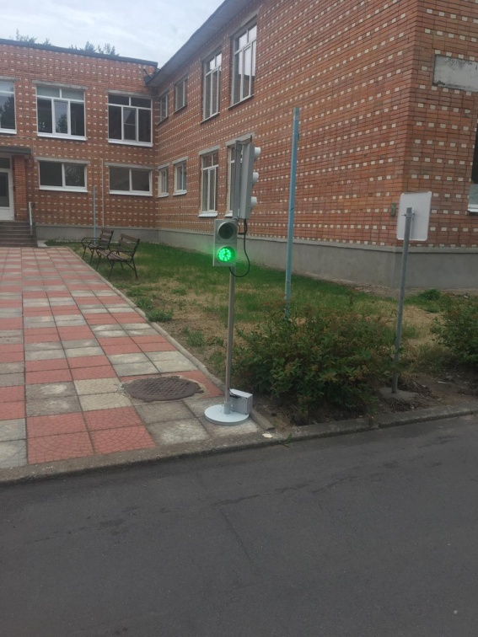
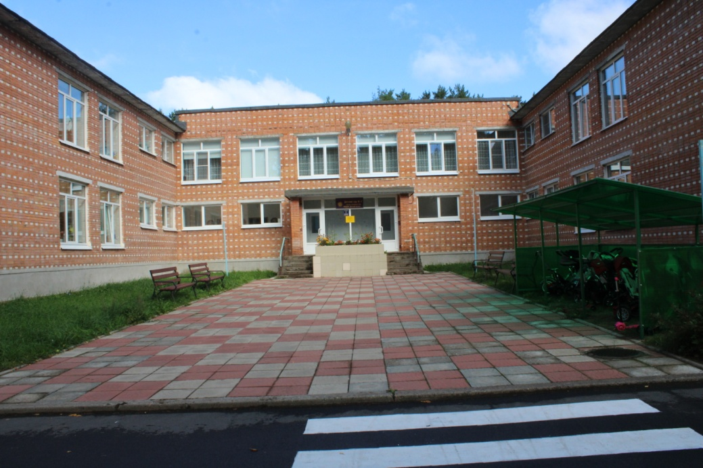
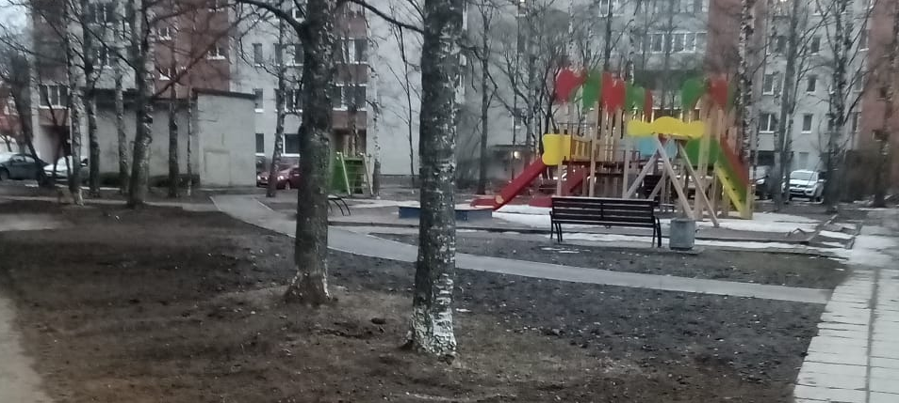
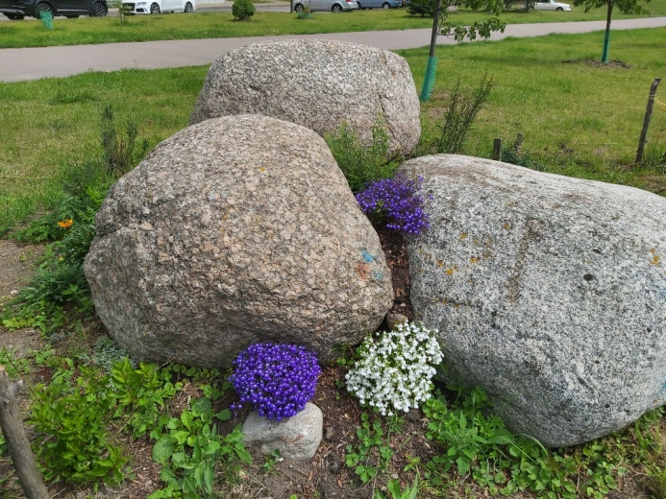
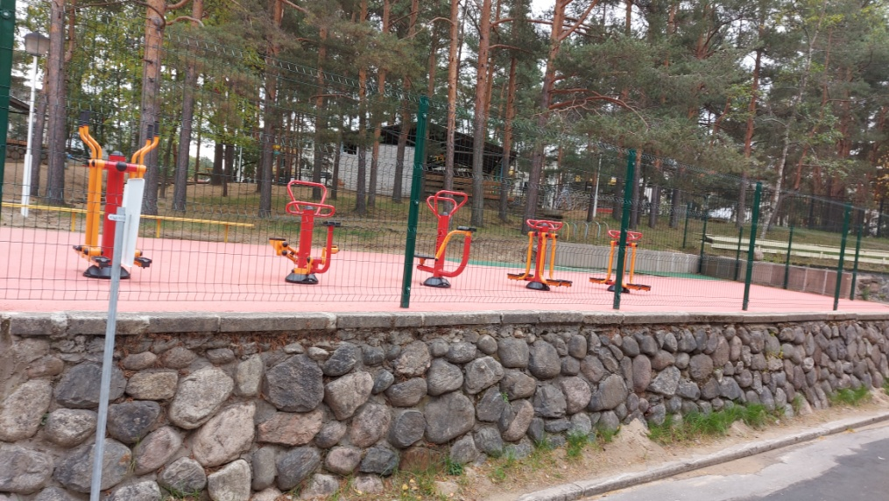
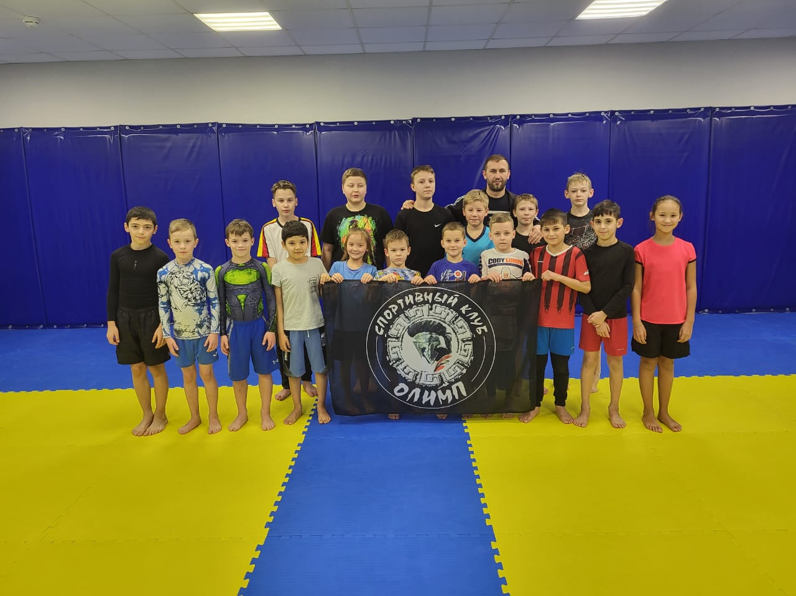
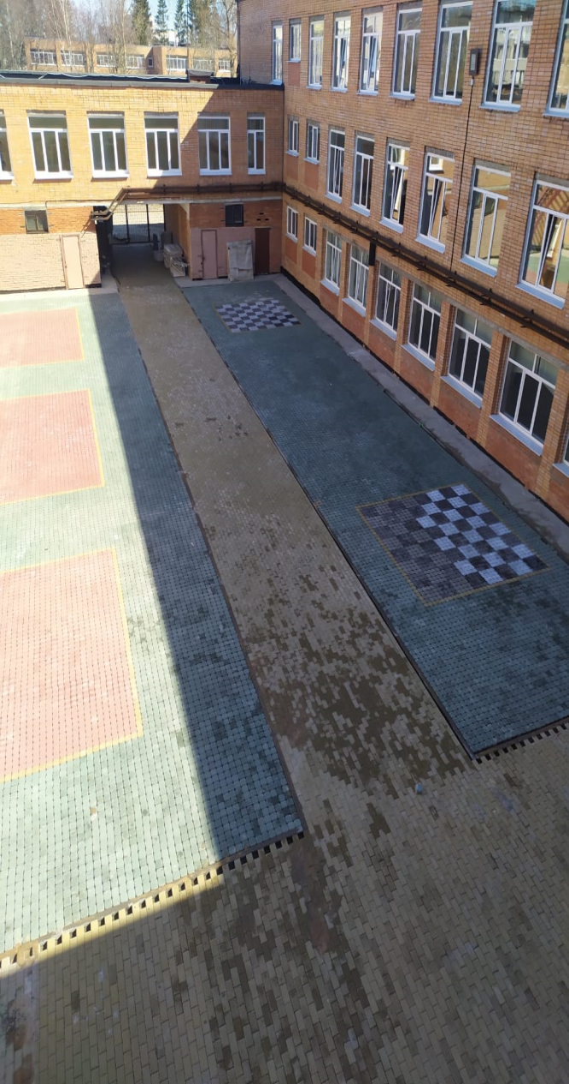
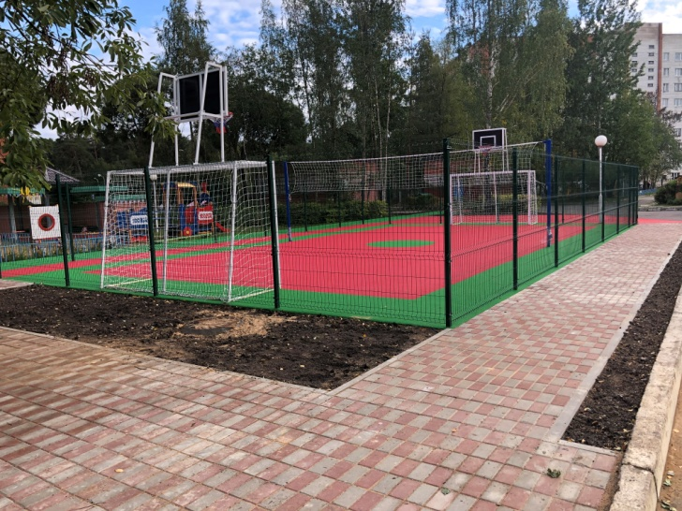
Реализованные инициативы проекта ЯПБ в 2021 году
№30
«Комфортный детский сад»
«Мой велодвор»
«Камни и Цветы»
«Вежливый пешеход»
«Малые олимпийские игры»
«Спарте быть!»
«Чемпион!»
«Наш школьный двор»
(инициатива 2019 года)

Slide 32
Основные отрицательные моменты в части управления общественными финансами
№31
1
2
3
4
5
Наличие муниципальных контрактов на сумму 31,5 млн. руб., не исполненных до конца 2021 года, на финансирование которых необходимо было предусмотреть дополнительные ассигнования в бюджете 2022 года
Снижение поступлений собственных доходов бюджета на 8,2% по сравнению с 2020 годом
Дефицит бюджета по собственным средствам по итогам исполнения бюджета за 2021 год в сумме 205,9 млн. руб.
Неравномерность исполнения
бюджета по кварталам 2021 года (в 4 квартале объем расходов бюджета составил 32,8% от годового)
Низкий уровень (92,6%) исполнения бюджета по расходам

Slide 33
Основные положительные моменты в части управления общественными финансами
№32
1
2
3
4
Сокращение недоимки по налоговым доходам на 7,6 млн. руб. по сравнению с 2020 годом
Доля бюджетных инвестиций муниципального образования в общем объеме расходов бюджета за исключением субвенций выросла в 2,5 раза по сравнению с аналогичным показателем 2020г.
Формирование и исполнение бюджета в программно-целевом виде (88,2% расходов бюджета исполнено в составе муниципальных программ)
Достижение по итогам года плановых значений «дорожных карт» по заработной плате педагогических работников дополнительного образования и учреждений культуры

Slide 34
Результаты оценки качества управления муниципальными финансами за 2021 год
№33
Сосновоборский городской округ занял 1 место по качеству управления муниципальными финансами в Ленинградской области за 2021 год

Slide 35
Спасибо за внимание!
Докладчик: Попова Татьяна Рудольфовна,
председатель комитета финансов
Комитет финансов СГО

